Slide 1
Functional Spec 5. 일정 관리
2023.11

Slide 2
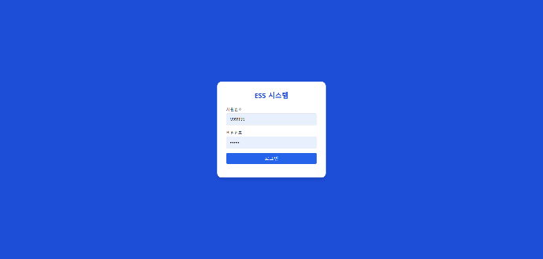

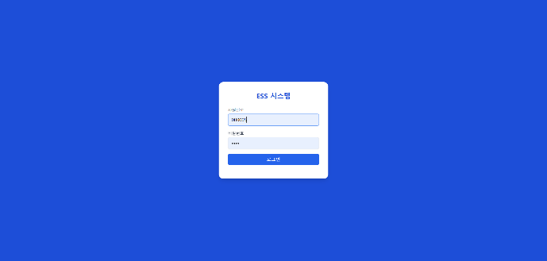
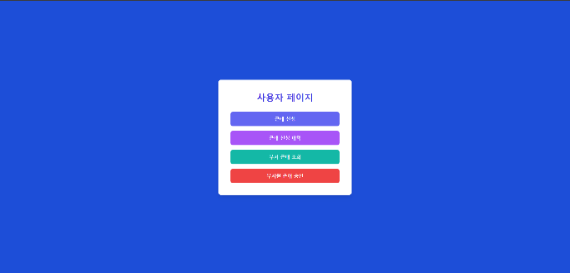
Functional Spec
개발항목No | M-001 | 개발항목명 | ESS – 로그인 권한 구분
화면 설명 | ADMIN, USER 로그인
화면 명 | ESS – ADMIN, USER | 관련 기능
 |  | 사용자 인증 및 권한 부여 권한별 접근 제어 로그인/로그아웃 관리 인증 실패 처리

Slide 3
Functional Spec
개발항목No | M-001 | 개발항목명 | ESS – 로그인 권한 구분
로직 명 | 로직 설명 | 적용 기능
권한 설정 | 사용자의 empState 값이 "SYS"면 ROLE_ADMIN, 아니면 ROLE_USER 권한 부여
URL 접근 제어 | "/admin" 엔드포인트는 ADMIN 역할만, "/user" 엔드포인트는 USER 역할만 접근 가능
사용자 로딩 | 사용자 코드(empCode)로 DB에서 사용자 정보를 조회하여 인증 정보 생성
로그인 페이지 설정 | "/login" URL을 로그인 페이지로 지정
로그아웃 처리 | 로그아웃 시 "/login?logout=true"로 리다이렉트

Slide 4
Functional Spec
개발항목No | M-001 | 개발항목명 | ESS – 로그인 권한 구분
고려사항
전제사항 또는 선결사항

